Slide 1
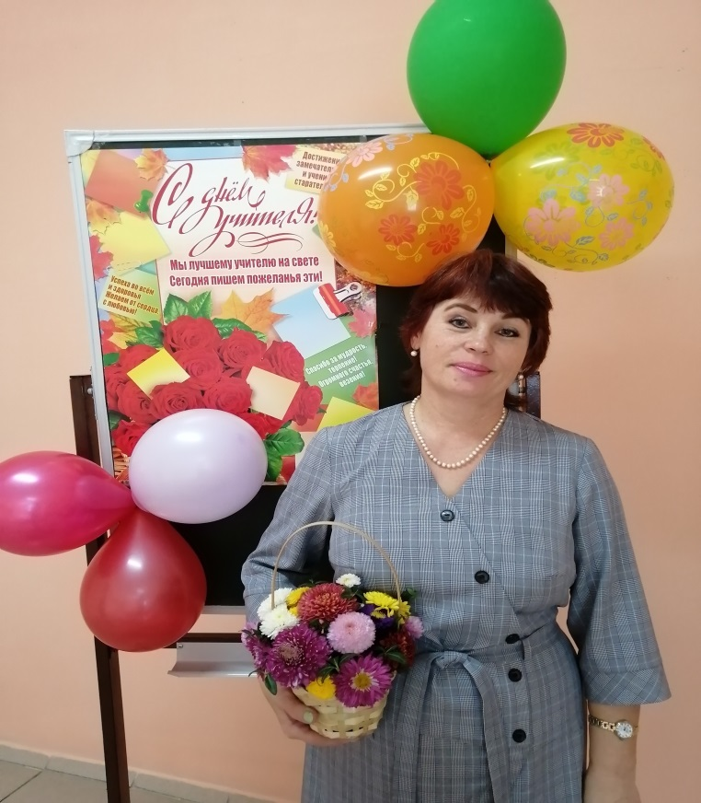
«Формирование коммуникативных УУД у обучающихся с ЗПР в рамках реализации ФГОС НОО ОВЗ»
Коленская Ольга Владимировна
І квалификационная категория
Образование: высшее
Стаж работы: 31 г

Slide 2
цель программы: Создание условий для формирования коммуникативных универсальных учебных действий у учащихся с ОВЗ (ЗПР).
Задачи:
1. Изучить методические рекомендации по проблеме.
2. Определить основные этапы, направления, формы работы по проблеме.
3. Создать условия по формированию коммуникативных УУД у обучающихся.
4.Осуществить отбор технологий, методов и приёмов работы по формированию коммуникативных универсальных учебных действий у учащихся с ЗПР.
5.Провести самоанализ реализации программы саморазвития.

Slide 3
Использование элементов педтехнологий.
Технология здоровьесбережения.
- Технология личностно-ориентированного подхода ( И.С. Якиманская)
- Идеи деятельностного подхода («учение через деятельность») - Д.Дьюи., Г.П.Цедровицкий и др.
- Идеи развивающего обучения (П.Я.Гальперина, Л.В Занкова, В.В.Давыдова)
- Технология проектной и ислледовательской деятельности.

Slide 4
Система принципов:
1.Принцип адаптивности.
2.Принцип психологической комфортности.
3. Принцип развития.

Slide 5
Для эффективного развития коммуникативных умений и навыков
ежедневно организовывать взаимодействие детей: на переменах, динамических паузах, проводить игры на сплочение детского коллектива, на позитивный настрой и ролевые игры.

Slide 6
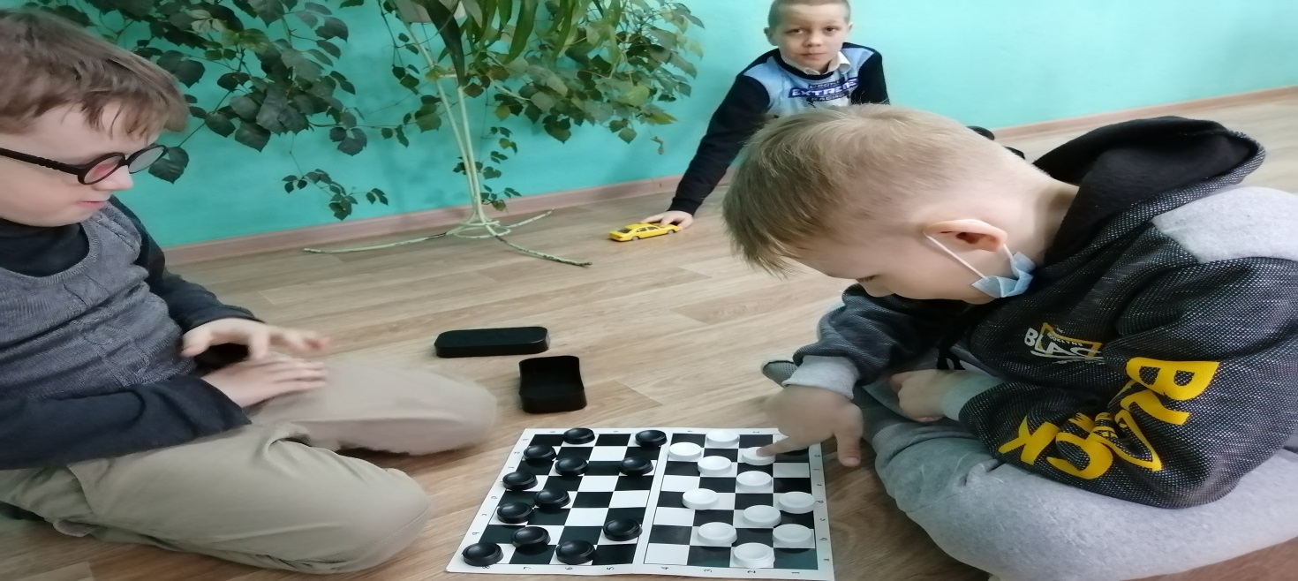

Slide 7
Элементы методик
1. Методика коллективных учебных занятий
2. Методика взаимотренажа
3. Методика взаимопроверки индивидуальных заданий

Slide 8
Положительный результат:
Развиваются и учатся взаимодействовать с окружающим миром;
Не боятся выступать публично, корректно оценивают выступления одноклассников.
Полученные навыки дети смогут применять в повседневной жизни, что будет способствовать их дальнейшей успешной социализации.
Повышается качество образования.
Увеличивается объем словарного запаса.
Развивается эмоционально-волевая сфера.
Успешнее проходит адаптация.

Slide 9
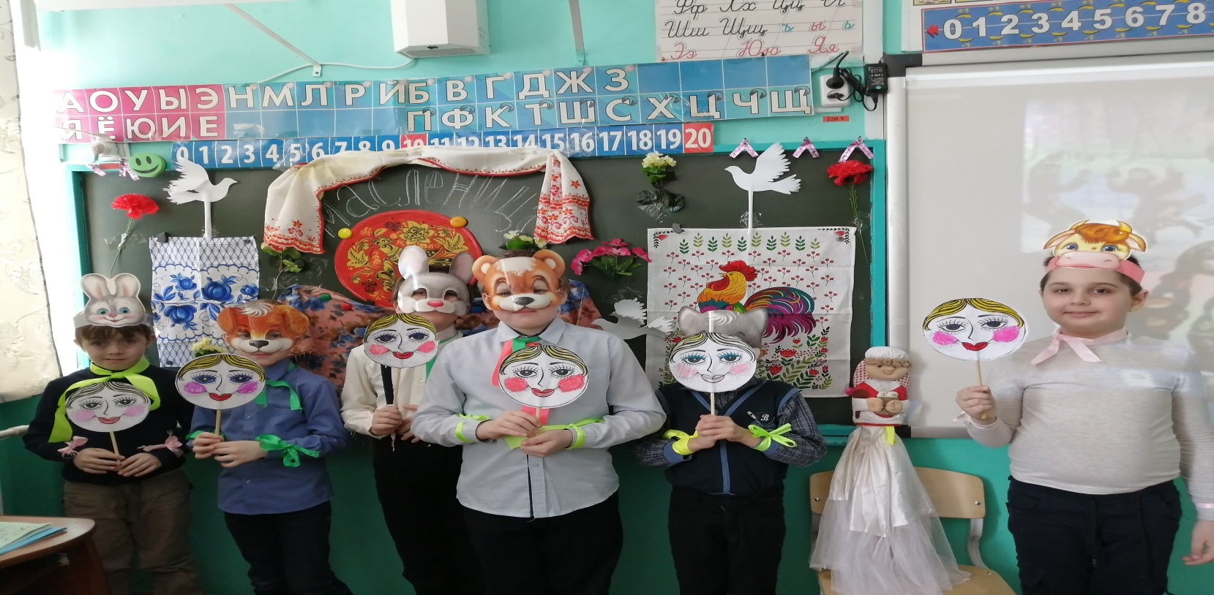

Slide 10
Положительный результат:
.Развивается чувство коллективизма.
.Стимулируется развитие творческой активности.
. Повышается мотивация.
.Положительная динамика развития познавательных процессов.
. Отсутствие неуспевающих и неаттестованных обучающихся.
. 100% занятость учащихся в различных формах доп образования.

Slide 15
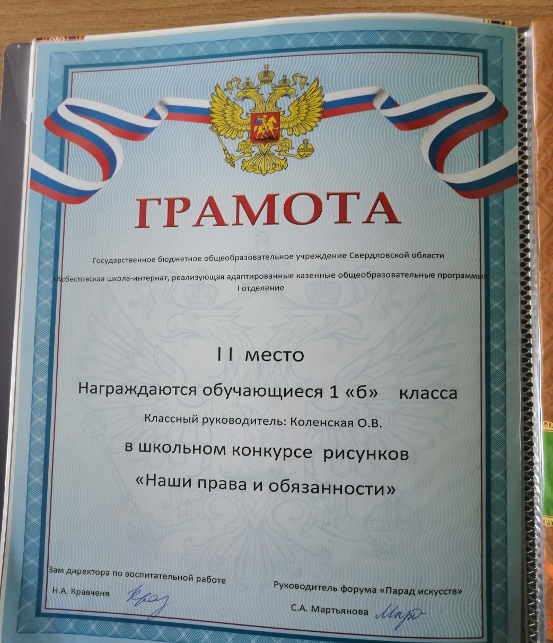

Slide 16
Тема по самообразованию:
«Формирование коммуникативных универсальных учебных действий у обучающихся с задержкой психического развития в рамках реализации ФАОП »

